Slide 2






01
Toán
Bài 2: Các số 6,7,8,9,10 (tiết 3)

Slide 3


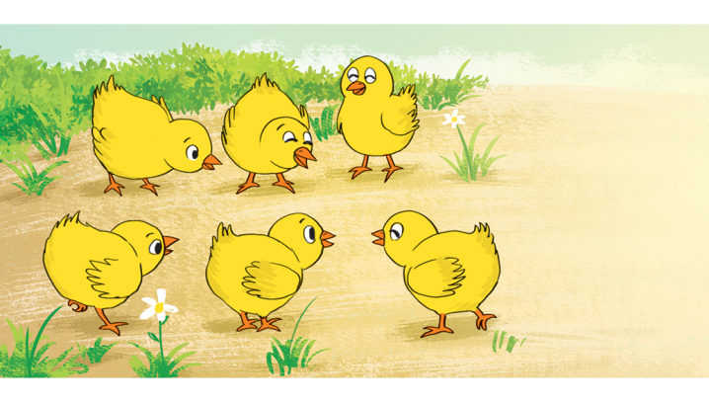
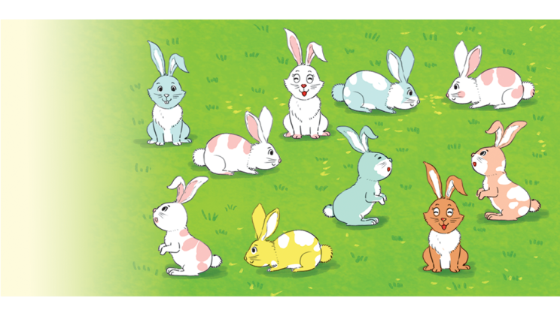



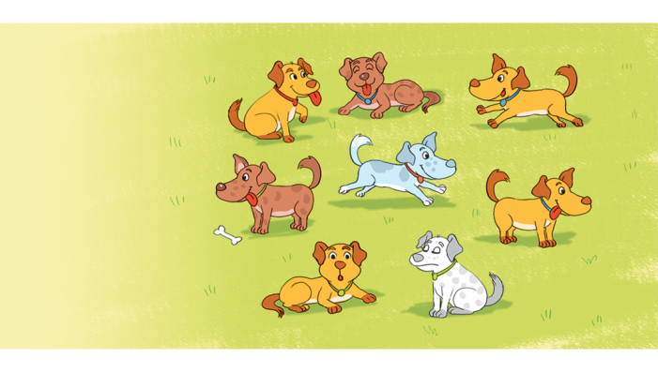

1
Chọn số thích hợp với số con vật.
6
6
8
8
5
7
8
6
9
8
10
7
3
3
1
1
2
2
7
8
9
10
8
9

Slide 4




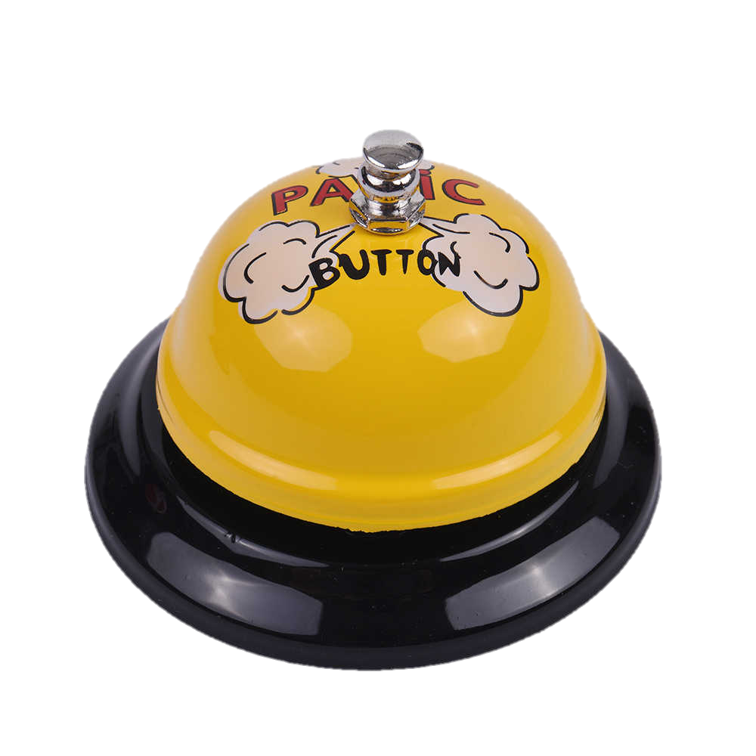
Có bao nhiêu con chim?
6
8
5
Notes:
Cô sẽ mời 1 bạn sẽ bật mic và nêu câu đố cho cả lớp. Cô làm mẫu câu đầu tiên. Mình đố các bạn, trong hình có bao nhiêu con chim?

Slide 5
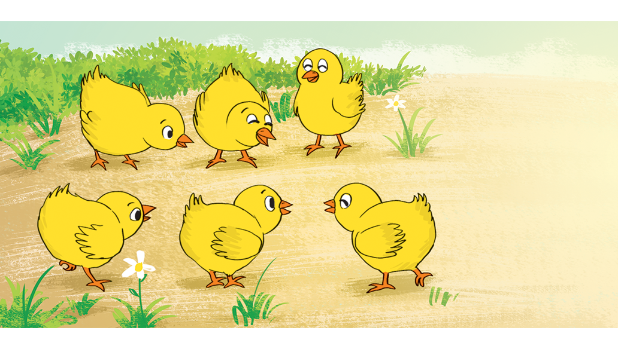
Có bao nhiêu con gà?
6
8
7

Slide 6

Có bao nhiêu con thỏ?
8
9
10

Slide 7


Có bao nhiêu con sếu?
6
8
7
Notes:
Đây là hình ảnh những con sếu đầu đỏ đó các em ah. Sếu đầu đỏ là một trong những loài động vật quý hiếm cần được bảo vệ.

Slide 8

Có bao nhiêu con bò?
3
1
2

Slide 9

Có bao nhiêu con voi?
3
1
2

Slide 10

Có bao nhiêu con chó?
7
9
8

Slide 11

Có bao nhiêu con ong?
8
10
9

Slide 12

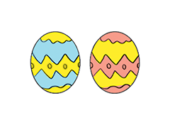
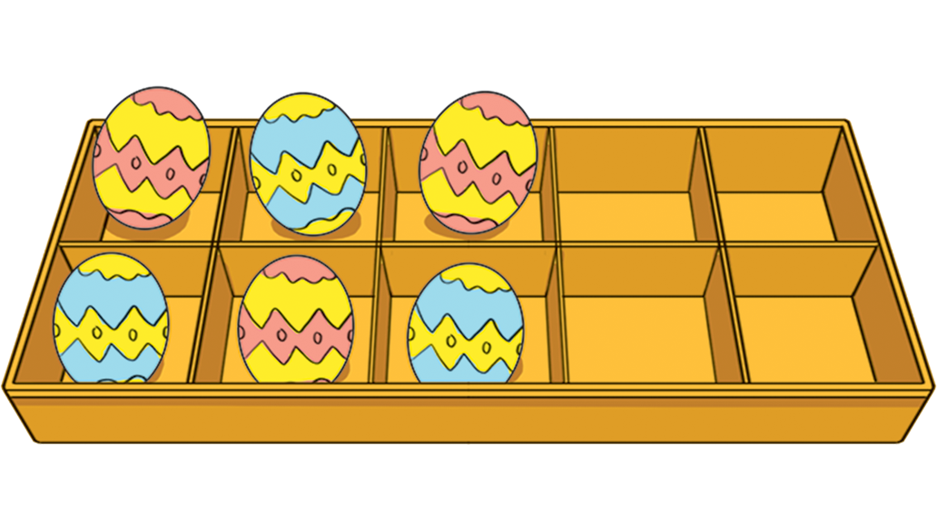
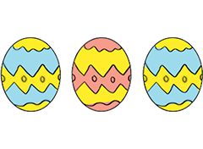
Cho thêm trứng vào khay để trong khay có 8 quả trứng.
2
Chọn câu trả lời đúng.
A.
B.
Notes:
Tuy các em chưa đọc được nhưng bạn nào có thể đoán được bài toán yêu cầu chúng ta làm gì không?
Bài toán yêu cầu các em cho thêm trứng vào khay để trong khay có 8 quả trứng.
Trong khay đang có bao nhiêu quả trứng? Vậy cần thêm bao nhiêu quả trứng nữa để trong khay có 8 quả trứng?
Ở đây cô có 2 đáp án A và B.
Nhiệm vụ của các em là hãy dùng bảng cài và thẻ chữ A, B để cài đáp án của mình.
Các em có 15 giây để thực hiện nhé. 15 giây bắt đầu.
Cô mời …, em có thể giải thích cho cô biết vì sao em chọn đáp án A không?
Đúng rồi, chúng ta sẽ dùng cách đếm thêm. Cô mời … hãy đếm cho cả lớp nghe nào. Cả lớp, các em tắt mic nhưng vẫn đếm to cùng bạn nhé.
Cô khen cả lớp mình. Chúng ta hãy cùng tung hoa để chúc mừng lớp mình nào.
Dự phòng HS hỏi: Trứng Phục sinh là những quả trứng được trang trí thường được sử dụng làm quà tặng vào dịp lễ Phục sinh (Đạo Kito)

Slide 13
2
Chọn câu trả lời đúng.
Cho thêm trứng vào khay để trong khay có 8 quả trứng.
A.
B.

Slide 14
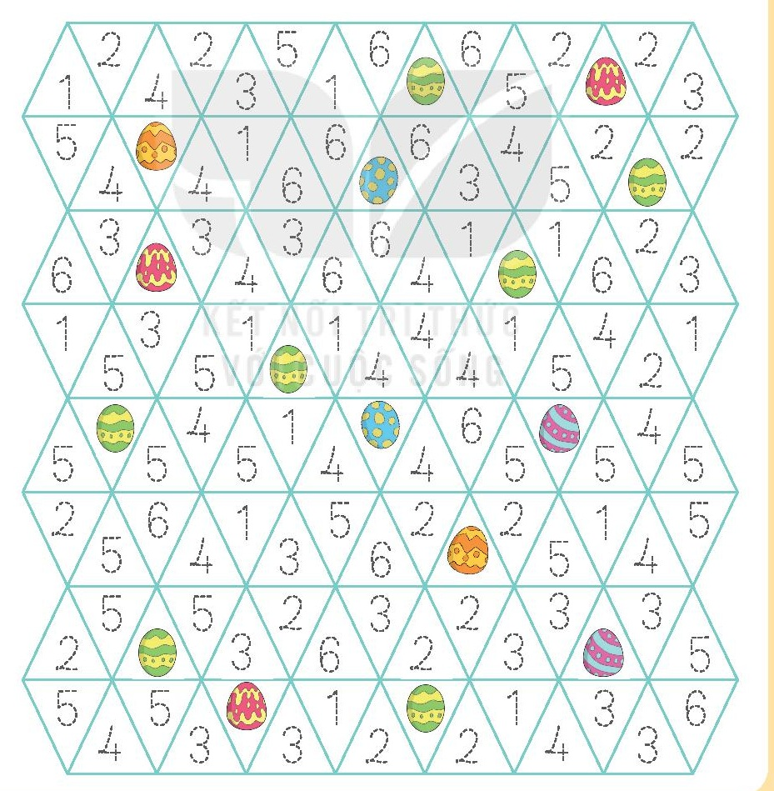

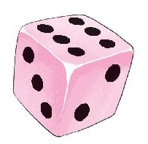

Slide 15
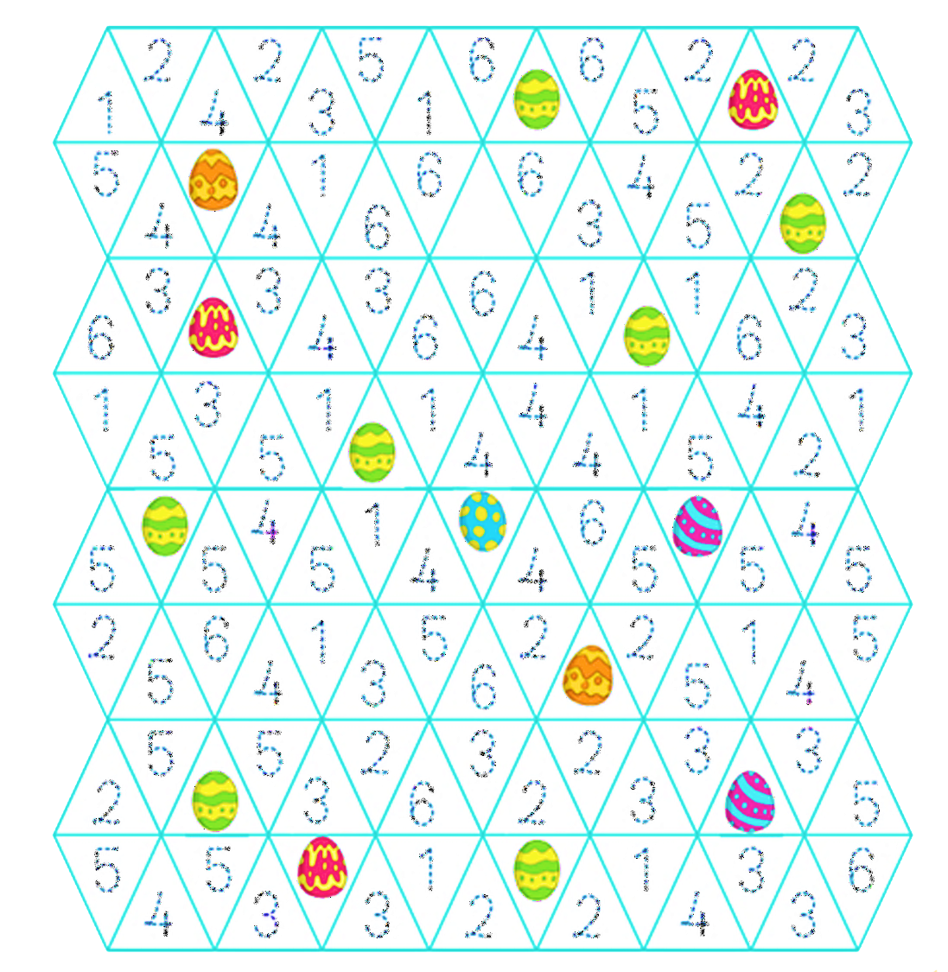




Cách chơi:
1. Tung xúc xắc.
Mặt 6 chấm
2. Tìm trứng có số tương ứng với số chấm trên mặt xúc xắc.
3. Lấy 1 quả trứng tìm được về.
Notes:
Vừa rồi lớp mình đã học rất là tốt nên cô quyết định sẽ thưởng cho lớp mình một trò chơi.
Trò chơi này có tên là Nhặt trứng.
Cách chơi như sau:
Các em đã hiểu luật chơi chưa? Bạn nào hiểu rồi cho cô 1 like nhé.

Slide 16
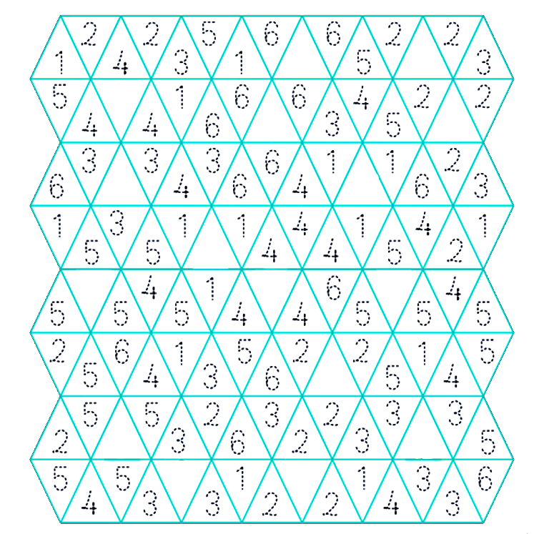

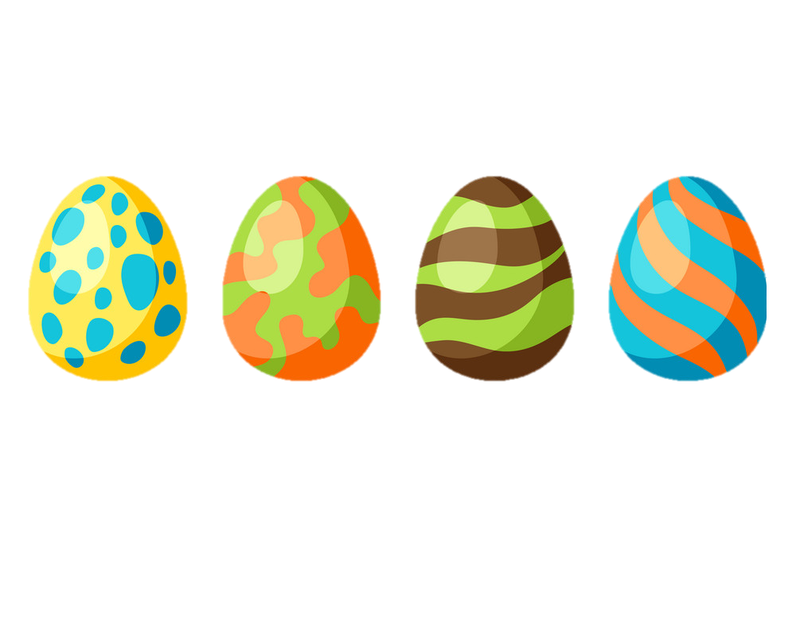
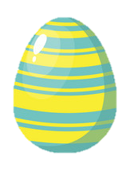

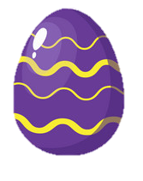

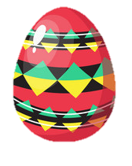

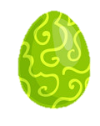




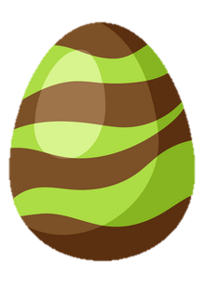

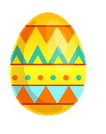
NHẶT TRỨNG
Notes:
Trong này có nhiều trứng quá nên cô đã chuẩn bị sẵn 2 chiếc hộp để cho lớp mình đựng trứng rồi đấy.
Con xúc xắc của cô có một điểm đặc biệt, đó là khi nào chúng ta đọc đúng câu thần chú thì xúc xắc mới tự tung lên. Cô bật mí câu thần chú như sau: “Xúc xắc ơi, tung lên nào!”
Ở trò chơi này, cô mời 1 bạn sẽ xung phong điều khiển lớp giúp cô. Em mời các bạn đọc thần chú để tung xúc xắc nhé.
Trang web tung xúc xắc online https://www.online-stopwatch.com/chance-games/pop-up-dice/full-screen/

Slide 17

Tạm biệt và
hẹn gặp lại các con

